Slide 1
Colecciones en C#
Programación IV
Lic. Santiago Rodríguez Paniagua. (2024)

Slide 2
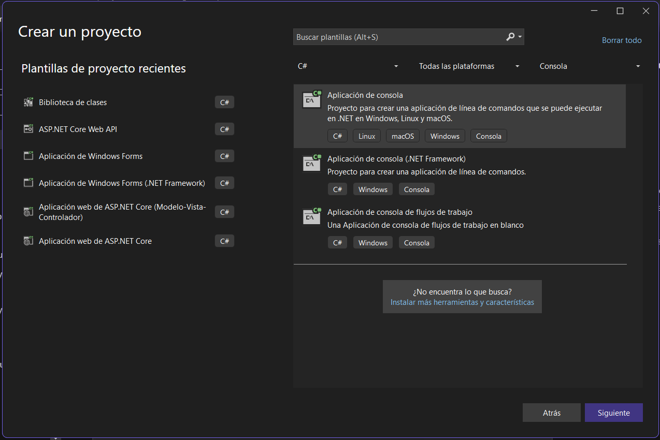
Creamos una aplicación de Consola

Slide 3
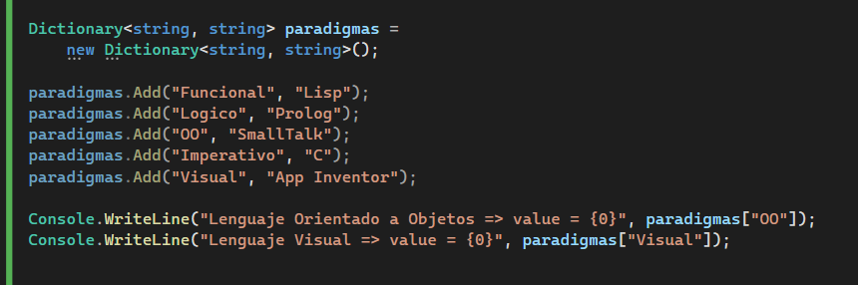
Creamos un diccionario

Slide 4
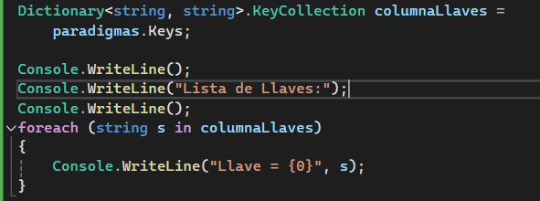
Imprimimos todas las llaves

Slide 5
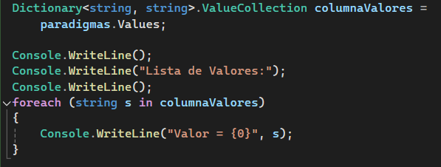
Imprimimos todos los valores

Slide 6
MUCHAS
GRACIAS

